Slide 1
第五讲 人力资源规划

Slide 2
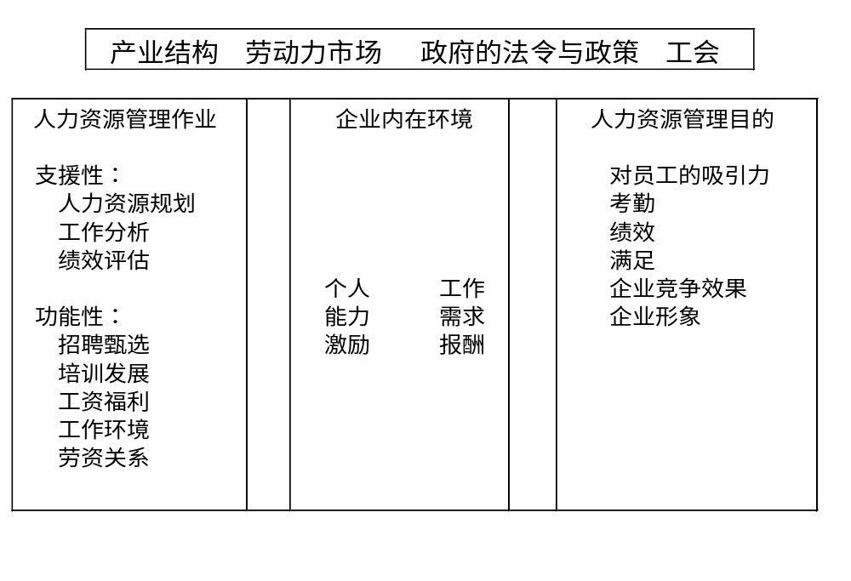
图1 人力资源管理模式

Slide 3

图2 劳动力市场的流通
未投入市场劳动力
加入
工作机会
劳动力失业
雇佣
离职
退休
现有员工
劳动力不足或过剩的调整
人力需求
生产量
产品需求

Slide 4
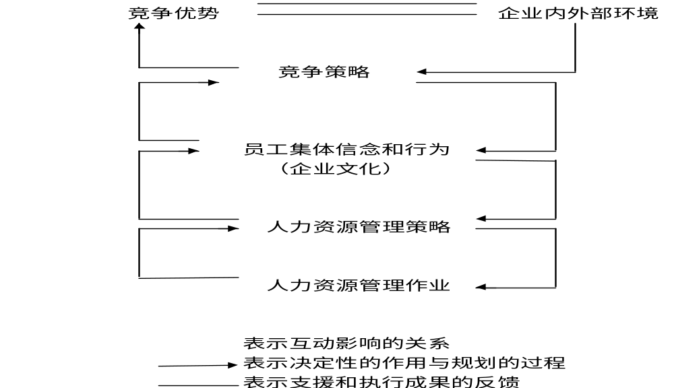
图3 人力资源管理的策略模式

Slide 5
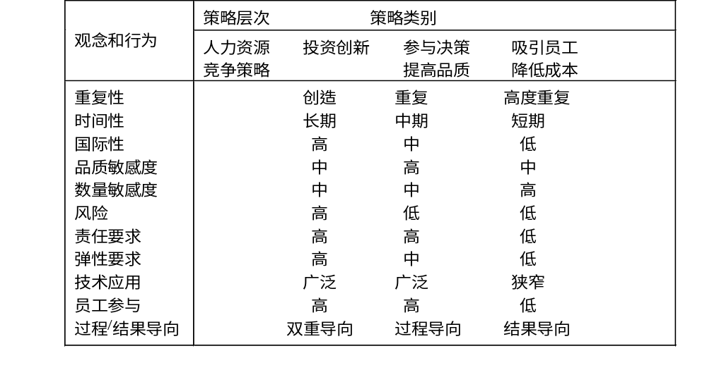
表1 策略和观念行为的关联

Slide 6
图4 企业内外部环境、人力资源管理策略、作业之间的关系
企业外在环境
企业内在环境
产业结构
劳动市场
政府法规
工会
竞争策略
企业文化
生产技术
财务实力
人力资源管理策略
人力资源管理策略

Slide 7
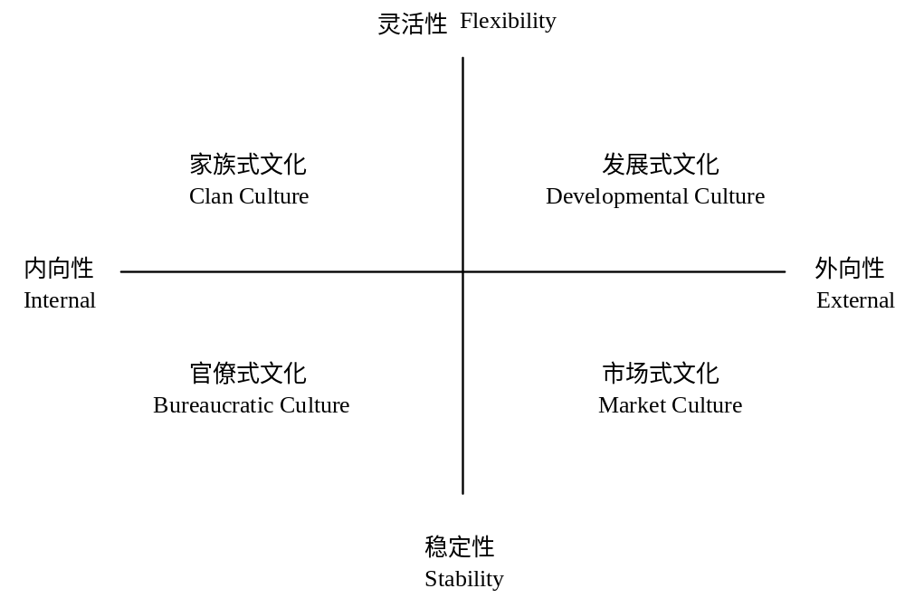
图5 企业文化分类

Slide 8
表2 企业策略与企业文化的配合
竞争策略
企业文化
价格竞争策略
官僚式文化
创新性产品策略
发展式文化
市场式文化
高品质产品策略
家族式文化

Slide 9
小组讨论
第一组：依据自生秩序与创生秩序的概念，在企业文化的设计中。我们能做什么和不能做什么？
第二组：企业在什么样的情况下，适合发展管理团队？
第三组：现代经理人应当如何看待人性？
第四组：在企业中贯彻“以人为本”的管理，如何对传统的组织控制系统进行改良？

Slide 10
人力资源管理的专业系统
（1）人事单位与直线部门的关系
服务性支援：人力资源资料的维护、培训的提供等。
    咨询性支援：基于人事管理的专业知识，对直线部门在人力资源的作业决定上提供参考性意见。例如提供晋升候选人名单。
    控制性支援：在追求人事政策和作业的一致性和公平性的前提下，人事部门通常要求直线部门在做出某些有关人力资源的决定之前，通知人事部门。人力资源作业是每个管理者（包括班组长、部门主管、厂长或总经理）主管工作的一部分。而人事部门权限和责任的大小，完全来自上级直属实作单位的主管。不同组织的安排可以反映出企业对人力资源管理功能的不同观点：

Slide 11
    服务性功能的人事部门
    人事部门被安排为一个幕僚单位，在每个层级中都有人事单位，均由各级直线主管统一指挥监督。这种安排强调人事管理的服务性和咨询性功能。

Slide 12
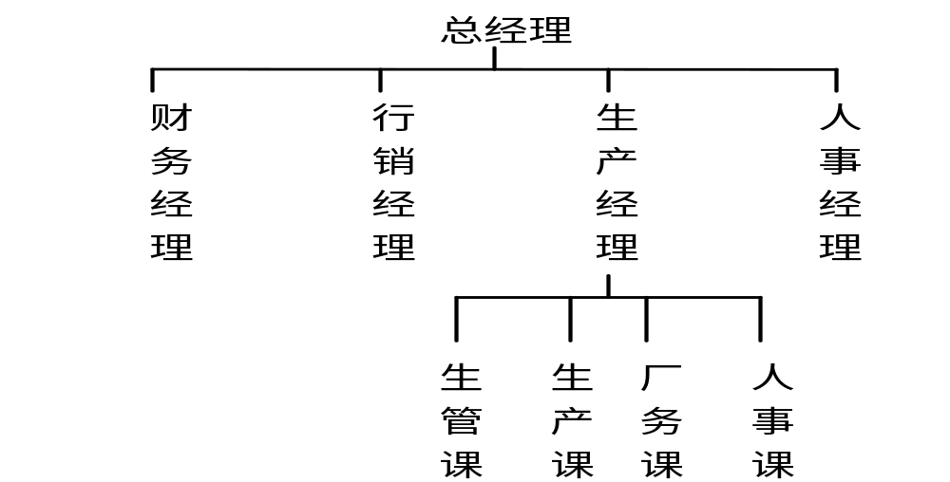
服务性功能的人事部门

Slide 13
控制性功能的人事部门
    这种安排是将每个层级的人事单位直接隶属于上级人事单位，仅受某种程度的直线部门的指挥监督，具有半独立性的地位。图中虚线表示不完全的指挥监督权，这种安排强调人力资源管理的控制功能和人力资源作业的公平性和一致性。

Slide 14
控制性功能的人事部门
总经理
行
生
人
销
产
事
经
经
经
理
理
理
生
厂
生
人
管
务
产
事
课
课
课
课

Slide 15
战略性人力资源管理部门
    这种安排充分重视人力资源的重要性，基于人力资源管理的服务性、咨询性和控制性功能，视部门本身为直线管理者的战略合作伙伴（Strategic Business Partner），直接影响企业的表现和成果，属于企业最终竞争实力的重要来源，而不是一个次要的只是处理文件和事务性工作的传统部门。

Slide 16
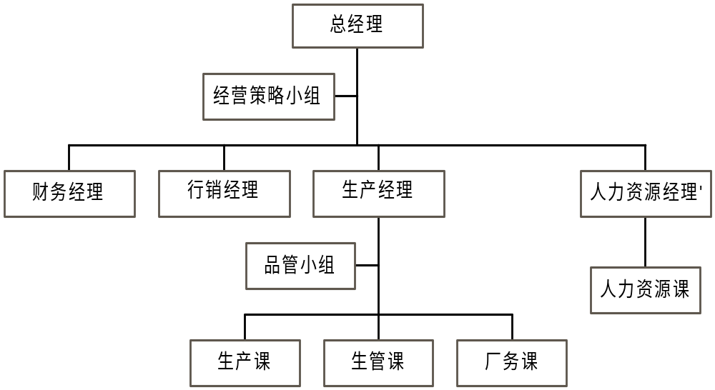
战略性人力资源管理部门

Slide 17
    2 人力资源管理的专业系统
    人力资源管理的内容通常由于企业的大小、专业分工的深浅、高层主管的认识和企业经营策略的不同而有所差异。一般来讲，人力资源的基本专业工作可以分为四个层级：
      人事文书工作：这种工作主要是支援性的，工作性质是收集、整理、保存 人事资料，以供上级人事主管或直线主管决策的参考。
      人力资源专业工作：在人力资源管理各项作业中，以专业知识来解决特定问题的工作：如工资分析师、培训师等。这类工作一般有等级之分，即按工作内容、服务对象的职位高低和专业程度加以分等。
        人力资源经理：人力资源经理一般应是人力资源管理的通才，负责所有人力资源管理事务的执行和协调，解决员工个别问题，拟订企业整体人力资源政策等。
      人力资源副总经理：这是人力资源管理人员在其专业系统中所能晋升的最高职位。这种职位只有在较大的企业中设立。其主要职责是协调幕僚和直线的关系，参与企业战略制定，通过人力资源的拟定配合企业的整体战略，以充分地利用人力资源。

Slide 18
人力资源作业的推动
人力资源管理人员不但需要向其直属主管提供各项专业的建议，说明各项人力资源政策和作业的效果，争取主管的支持。同时，必须向员工提供有关人力资源信息，建立良好的沟通渠道。不能因为一般员工不了解人力资源政策的本意和做法而保密。因为只有员工了解人力资源作业的影响，人力资源管理才会落实。

Slide 19
    负责人力资源规划的单位
人力资源规划应有健全的专职单位来推动，并审查其计划、评估其效益，于必要时提供技术上的指导及做前瞻性规划。业务单位的承办人员较了解实际情况，应考虑给予较大的权责与弹性来规划人力资源。
原则上可考虑下列几种方式：
    （1）由人事部门负责办理，各单位与其配合。
    （2）由企划部门与人事部门协同解决。
    （3）由各单位组成任务小组负责解决。
在推行中必须树立“人人都是人事主管”的观念。各单位必须通力合作而不是仅靠负责规划单位推动。

Slide 20
人力资源规划实际释例
一、人力评估人员编制原则
人力规划与人员编制，针对各部门共同性问题分析与建议的原则如下：
（一）整体效益原则：
评估标准，以公司现有人力、业务量、功能等现状的整体效益为基础。
（二）经济规模原则：
人力力求精简，避免“冗员”或“呆人”的发生，防止竞争性低及无法培养专业人才的弊病。
（三）弹性运用原则：
避免部分科室由于工作分工过细，导致人力重叠现象，解决方案有二：
方案一 : 打破现行功能式组织建制，以专业技术人才为基础，成立跨部室的机动组，以统筹调派人力，相互支援，减少高峰时期人力不足问题。
方案二 : 归并工作性质相同或类似部室，以免形成人力重复的浪费。

Slide 21
    （四）效率导向原则：
    1．闲置人员的存在，是主管的责任，各级主管应本着经营企业的立场，发挥管理效能，妥善运用人力。
    2．在经常性工作的情况下，主管应以九人做十人的工作精神，充分发挥人力作用；遇有突发、高峰时期状况下，则以现有人力及配合临时人员适时调配及互补。
    （五）整合协调原则：
工作场所的紧密性，涉及控制幅度大小，管理人数多寡、及沟通协调良否；故同一部室各组，或业务性质相近的部门，办公处所宜规划于同一或相临位置。
    （六）弹性发展原则：
为使人力运用具有灵活与弹性，人员培训应使其具有第二、甚至第三项专长，如各部室行政助理除专职事务性工作之外，也可通过适当评估程序，纳入部室内专业性工作的助理职责，以提升人力品质及其个人发展空间。

Slide 22
（七）工作简化原则：
各部室应本工作效率化原则，经常检讨作业程序及流程，适时予以修正简化，以淘汰无效作业。
（八）名实相符原则：
留职停薪人数，应予适当管制，如人过多，对人力运用及人力交替均有影响，以后应尽量避免采取该措施，造成编制泛滥。
（九）职衔一致原则：
目前各部室主管职衔不尽相同，为使名称与实质相符，建议各部室主管职衔予以统一，各部室名称亦宜一致.
（十）管理提升原则：
部分干部管理能力稍有不足，宜加强领导指导及管理培训，以提升干部素质，加强内部管理，合理分配工作，适时运用人力，发挥团队精神。

Slide 23
二、实际规划之程序
为期能实际配合环境及组织目标，分别运用各种统计方法，先设定总人数、各部室（一级单位人数）、各组人数（二级单位人数）。其次再根据各组任务性质等因素，计算各组合理管理者人数以及利用负荷分析检视人力之适质性、施行程序详见下列图表。

Slide 24
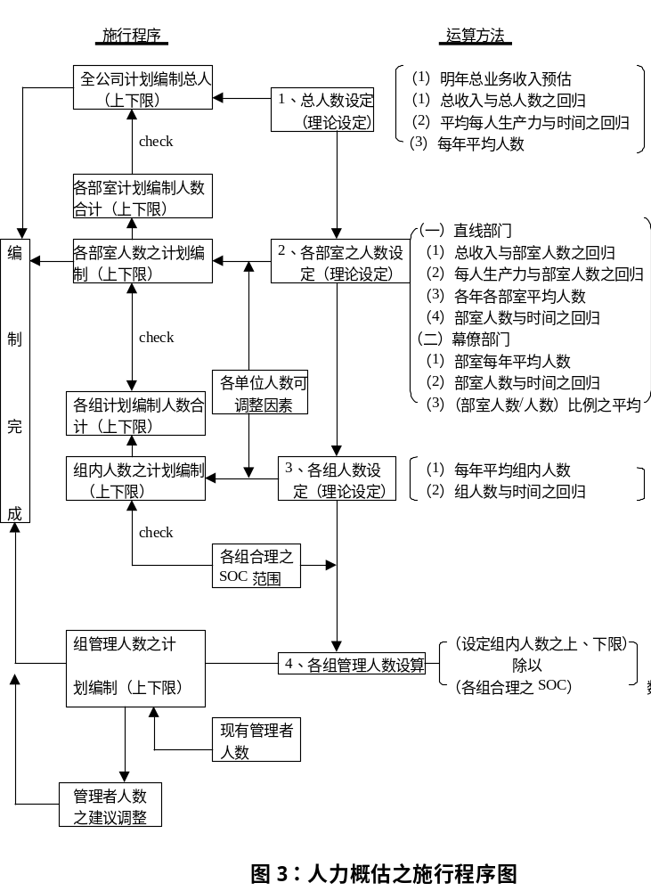

Slide 25
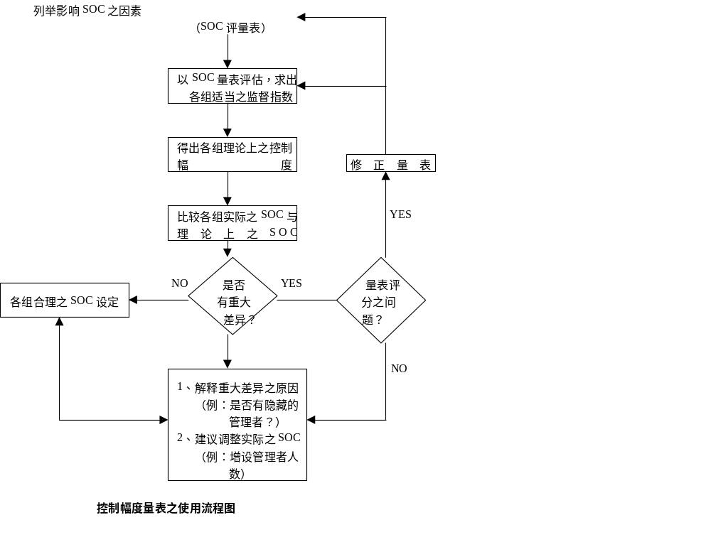

Slide 26
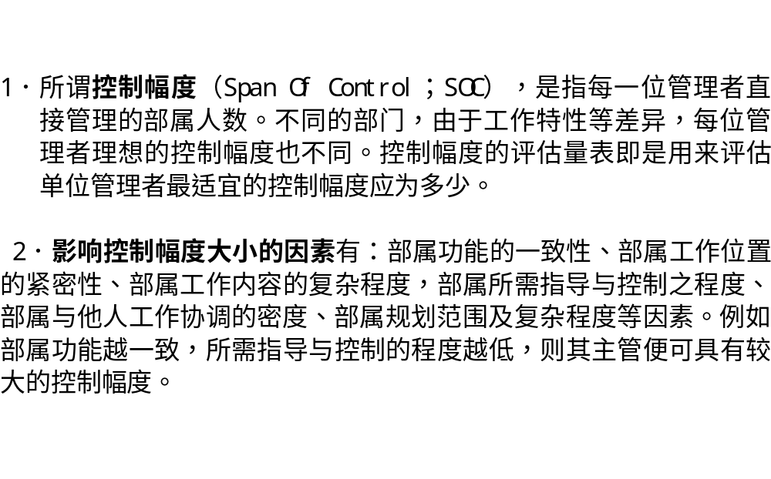

Slide 27
影响控制幅度的因素 评估尺度
1.部属职位功能是否一致? (1)完全一致 (2)相当一致
(工作性质,形态的类似程度) (3)部分一致 (4)一致偏低
(5)几乎无一致性
2.部属工作场所的紧密性 (1)几乎均同处工作
(2)大半时间在同处工作
(3)部分时间在同处工作
(4)工作处所颇分散
(5)工作处所相距甚远,见面不易.
3.部属工作内容的复杂性 (1)单纯且重复
(2)例行工作偏多
(是否多样化或具有标准作 (3)例行与非例行
业模式) (4)工作富变化且较无固定模式
(5)极富变化且复杂

Slide 28
4.部属所需指导与控制之程 (1)极不需要控制
度(部属可自行处理及决定 (2)须少数控制
事务之程度) (3)需中度控制
(4)需较常指导与控制
(5)需固定严密控制
5.部属与他人工作协调密度 (1)及少需协调
(2)协调频率略低
(承办业务是否需经常与他 (3)协调频率中等
人沟通,取得共识或了解后 (4)需较常协调
始可顺利执行?) (5)紧密协调
6.部属规划范围之复杂度 (1)及少需规划之事务
(承办业务需规划之广度及 (2)规划之范围窄且不深
深度) (3)规划之范围及深度约属中等 (4)需做较广泛且深入之规划
(5)需规划之事务甚为广泛且深入

Slide 29
六项影响SOC的因素,监督指数的比重不同,如下所示:
(1)部属功能的一致性:监督指数为1,2,3,4,5
(2)部属工作位置的紧密性:监督指数为1,2,3,4,5
(3)部属工作内容的复杂性:监督指数为2,4,6,8,10
(4)部属所需指导控制的程度:监督指数为3,6,9,12,15
(5)部属与他人工作协调密度:监督指数为2,4,6,8,10
(6)部属规划范围及复杂度:监督指数为2,4,6,8,10

Slide 30
评定某单位在各项因素上的得分(即监督指数得分)加总后,再对照下表,可得出该单位管理者的控制幅度.
监督指数 建议控制幅度
37-39 4-5
34-36 4-6
31-33 5-7
28-30 6-8
25-27 7-9
22-24 8-10
19-21 9-11

Slide 31
人力资源规划中的多元化晋升策略
一、晋升发展的原则
企业良好的的晋升与发展制度，应能奖优汰劣、兼顾情理及内外并重，因此在实务上操作时，应掌握下列原则：
（1）以绩效为导向，意愿相配合
（2）循序伦理，例外管理
（3）内升为主，外聘为辅
（4）多元渠道，多种条件

Slide 32
原则之一：以绩效为导向，意愿相配合
有效的晋升安排及生涯发展，应以工作绩效为最主要的依据，才可以杜绝“因人设事” 的问题。在晋升过程中要重视“客观职缺”及“主观意愿”两项重要因素，否则会出现不顾企业发展目标，在无职缺的情况下，创造不必要的虚职及副主管，造成后续员工晋升阶梯加长的困境；而如果员工主观意愿不足，则员工无法适才适所，失去晋升的意义。

Slide 33
原则之二： 循序伦理，例外管理
在健全职位体系及明确晋升规则的前提下，员工的晋升应按照“公开”、“一致”及“秩序”的规范，才可以避免员工的抱怨，因此应坚持循序晋升的伦理。然而过度僵化的晋升体制，会形成大材小用的情况，导致优秀人才难以晋升到位。因此在“客观绩效”的证据下，经过企业内部考评委员会（或类似组织）的讨论，以“程序控制”方式，按照例外管理的原则，给予表现优秀的员工有越级或提前晋升的机会。例如，IBM公司在员工秩序晋升的规定之外，还设有IDP(Individual Development Program)这种例外渠道提拔优秀人员。

Slide 34
原则之三： 内升为主，外聘为辅
在晋升的问题上，忽视企业原有的人力资源，一味追求外聘式的“空降部队”，不仅会严重挫伤现有员工的积极性和企业的稳定性，而且也会给“空降人员”带来人际之间的纠纷和困扰，“空降人员”对组织的认同和承诺往往也是问题。因此为配合企业发展，晋升与发展机会应以企业内部现有员工为主，不过在特殊情况下，必须认识到由外部聘任人员的必要性（1）中基层人员不足时，需要外部甄聘；（2）企业为开拓新业务、新产品，内部缺乏人才；（3）企业历史悠久，缺乏革新动力。由外部引进开创性人才，可激发企业活力。除上述情况以外，企业原则上应以内升制为最主要方式。

Slide 35
原则之四： 多元渠道，多种条件
金字塔式的组织结构由于层级与控制幅度的限制，导致上层职位越来越少，况且许多员工均以争取“行政职位”为主要目标，在这种情况下，企业如果忽略其他渠道，必然造成晋升渠道堵塞，运作失灵。如果采取多元渠道（途径），行政职位与专业职位较易均衡；行政工作与专业工作的兼顾，有利于拓展员工的发展空间。
其次，就晋升条件来看，也需要多样化。例如，应对工作能力、人品操守、专业学识、人际关系、发展潜力、教育训练和服务年资等一并考虑，才可能保证晋升的效度。同时，晋升的决定方式不应仅以一次考试为准，尤其对中高层管理人员的晋升应强调实际管理能力，所以必须以其它方式为辅助。

Slide 36
二、晋升发展的途径
配合上述多元化晋升，晋升途径有下列数种方式：
（1）直接晋升制
（2）水平历练制（Gross-training System)
（3）双轨交流制（Dual System)
（4）多途晋升制

Slide 37
（1）直接晋升制
即每位员工按照其目前职位（例如班组长），可晋升其直属主管的职位（例如科长），而且需要对其直辖的下属职位（例如办事员）给予工作指导。这种方式的员工晋升路径明确，发展空间却相当有限，可以培养专家，但难以培养多能手和通才型的管理人员。

Slide 38
（2）水平历练制（Gross-training System)
即在员工晋升直属主管职位以前，必须在该“系统内”（Intra-System)的各单位水平历练后，才能晋升，例如人事部的科长升任主任之前需在甄选、考核科、训练科等均任过职（且要求任职年限）后才有资格晋升。至于更高层的晋升，甚至可要求“跨系统”（inter—System）的历练，才可晋升，如此可解决上述直线制无法培养通才的困境，对人力运用亦较具弹性，可突破“一个萝卜一个坑”的保守观念。为达此目的，需先将企业区分成若干工作系统及其所属的子系统。

Slide 39
（3）双轨交流制（Dual System)
即让员工可在“直线系统”与“幕僚系统”弹性选择，其次也可在“行政系统”与“专业系统”交流，以达到双轨发展的目的。这样可以避免造成一流专业技术人员被迫晋升为三流行政主管，造成人力误用的决策。

Slide 40
（4）多途晋升制
即员工在工作一段时间后，可往三个方向发展，一是行政路线，二是专案管理路线（兼有研究与管理工作），三是纯粹从事研究工作。这样，员工可按其性向能力发展，企业也可以适度配置，人力就难以堵塞，呆人也难以产生。

Slide 41
内部晋升与外部聘任
例1：张先生10年前来到A公司时，只是一个销售员；5年前晋升为所在销售部门的经理；3年前被提升为主管销售的副总裁；现在被董事会聘任为企业的总裁。
例2：李先生本科毕业留在学校任教，3年前被B公司直接聘为销售经理；今年又被猎头公司挖到C公司担任总裁。
问题：为什么A公司采取内部提升制度，而C公司采取外部聘任制度？背后的用人策略和原理有何不同？

Slide 42
内部晋升的优点
1、张先生已在公司工作10年，企业对张先生相当了解。提拔张先生比初来者更为保险。
2、张先生对企业非常熟悉，对新岗位的磨和期短。特别在公司是一个独特的企业的情况下，一般外来者难以适应，提拔张先生的好处更为明显。
3、张先生已经拥有良好的客户关系，这是张先生拥有的不可转移的人力资本。对公司而言，晋升张先生，可以利用这些资源继续为公司服务。若外聘新人，可能需要重新进行建立关系的投资。

Slide 43
内部晋升的优点
4、对张先生而言，他当初可能认为自己有被提拔的可能，才加倍努力工作；此外，他被提拔，也为公司内其他员工树立了先例，激励基层员工努力工作。
5、员工的业绩越难被证实的岗位，内部提拔的优越性越大。因为观察是否有人被提拔要比观察每个员工的业绩要容易得多，企业兑现承诺的积极性比兑现业绩工资大得多。
6、内部提拔可以降低对权力有特殊偏好的员工的激励成本。因为内部提拔不仅是工资的提高，同时也意味着拥有更大的权力。对于那些对权力比金钱更敏感的人而言，内部提拔不仅可以起到货币无法达到的激励效果，而且可以相对降低激励的货币成本。

Slide 44
内部晋升的缺点
1、内部提拔一般根据的不是员工的绝对业绩，而是相对表现。如果一人得到提拔，其他人不动，其他人预期自己没有提拔的机会，可能就会放弃努力。而且除了第一名和其他人有区别，第二名、第三名等，和其他人都没有区别。所以这种制度的优越性只能在业绩考核很难的组织中得到体现。
2、内部提拔受工作性质的制约。例如，一个优秀的劳动模范未必是一个优秀的经理。所以，内部提拔只能在工作性质对员工能力要求类似的岗位之间进行。

Slide 45
内部晋升的缺点
3、内部提拔容易加剧企业内部的权力斗争。例如，如果企业的总裁都由副总提升的话，就可能加剧副总之间的斗争，特别是在能力差别不大的副总之间，他们可能会把更多的时间和精力用在表现个人能力，而不是用在互相合作上。如果从外部招聘，大家就死了这条心，反而有可能好好合作。
4、内部提拔具有向外部市场传递人才信息的效应，使高能力的人有积极性跳槽。
5、在某些能力容易被观测，或有较好的观测指标的岗位，外部招聘的效果更好。例如，大学教授、会计师、工程师等。

Slide 46
第六讲： 员工招聘与甄选
在人力资源规划确认对企业内外人才的需求之后，首先要根据企业策略和文化确定企业员工的特征和性格倾向，然后在确定所需人才的资格条件和工作内容。有了这些支援性的背景作业，就为员工招聘奠定了良好的基础

Slide 47
员工招聘与甄选的主要内容
员工招聘
招聘过程
人才甄选
预测指标的有效性
雇佣标准的建立
人才甄选的策略模式

Slide 48
工作与员工的互动关系
员工能力与
工作要求
企业的满意（表现、企业
竞争能力）
员工工作满足（成就感、
认同感）
企业策略
和文化
交换 互动
工作报酬
与员工激励

Slide 49
招聘过程
招聘
规划
招聘
策略
筛选
评估

Slide 50
招聘规划
工作分析
需要何种人才
来担任工作？
组织中现有
那些人才？
预测两者是否
能够合作和
有效配合？
绩效评估
组织资料库
培训
若不能有效
配合，可导
致人际冲突、
互相独立、
“肥胖症等
问题。
为保证“空降部队”与现有人力
的合作，确定组织需要何种类型
的外来人才，如何甄选？如何改
变现有人力的心态？

Slide 51
    工作分析的步骤
    1、了解企业的策略、目标以及人力资源规划的方向，以确
    定企业工作设定的重点。
    2、确定工作分析的目标。其作用是对工作分析提出一个主要方向，据此可以确定资料收集的内容和工作分析的方法、以及工作分析的人员。
      3、 收集背景资料。对企业所处产业、企业竞争策略、文化、组织结构、职业分类、现有工作描述等因素加以分析，以了解工作的归属和关系。
      4、选择具有代表性的工作进行分析。即对每个职位系列或类别的工作，找出具有代表性的工作进行分析。
      5、确定资料收集和分析方法，并收集相关资料。
      6、 进行工作描述（Job Description），即对选定的工作，依据资料进行文字描述，列举主要工作事项和特性。
      7、进行工作规范（Job Specification），即将工作描述转换为工作规范，强调从事该项工作应具备的能力和技术。

Slide 52
招聘规划图
500
500
名报名
250
名筛选合格
250
200
人前来应试
20
人录取报道
登报
1
月后
2
月后
3
月后

Slide 53
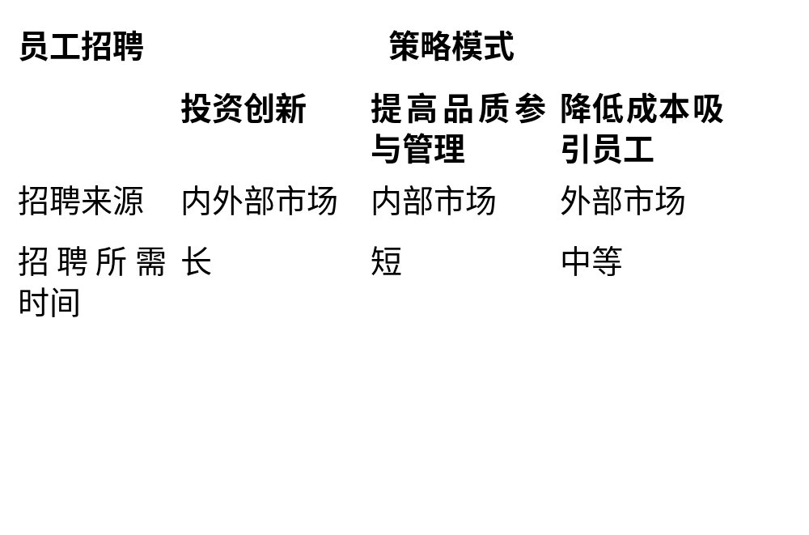
企业不同策略模式与员工招聘作业的关系

Slide 54
甄选模式
1、工作分析：深入了解工作内容的每一个细目。
2、工作衡量：认定每个工作项目或整体工作的衡量标准。
3、有了工作衡量所产生的标准和尺度，对各项工作内涵就有了较深刻的了解。
4、依据工作衡量的标准和尺度，推定要达到相应的标准，员工应具备何种资格条件。
5、根据资格条件的要求，进一步开展个人资格及能力的衡量。

Slide 55
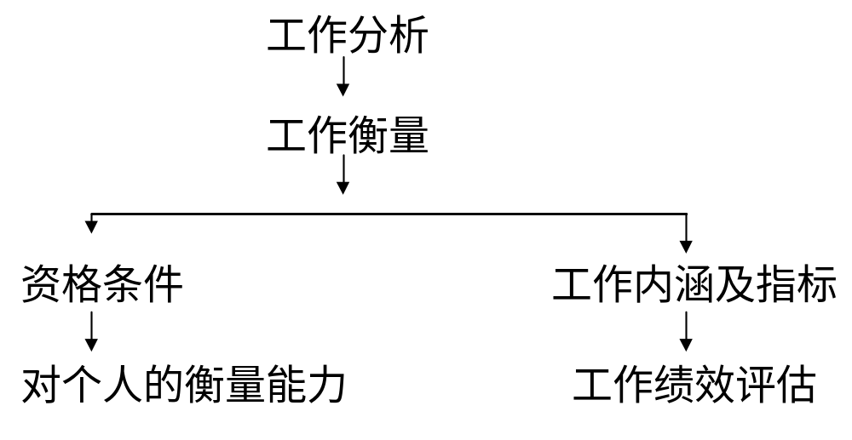
甄选模式图解

Slide 56
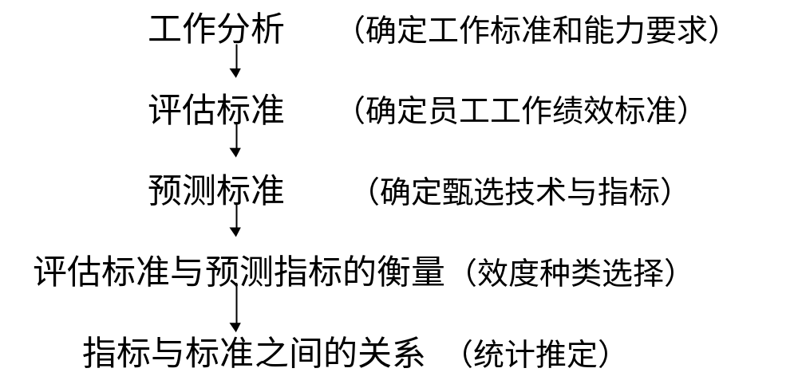
经验效度认定过程

Slide 57
同时效度测定的特点
评估标准和预测指标均同时从现有员工的资料和工作上取得。
优点：方便、迅速。
缺点：现有员工和应征者存在差异，预测指标的衡量就可能
有偏差。
现有员工群体一般差异较小，优秀的晋升到较高位，
差的或未录取，或被解雇。而应征者差异较大。

Slide 58
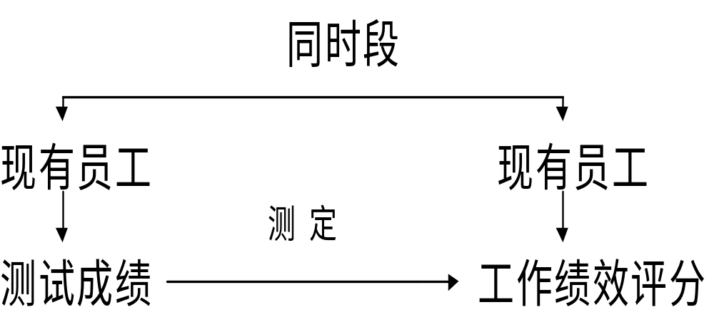
同时效度测定

Slide 59
预测效度的特点
预测指标的分数是从应征者取得，而不是从现有员工加以测得。然后企业根据其他选拔标准录取应征者。

Slide 60
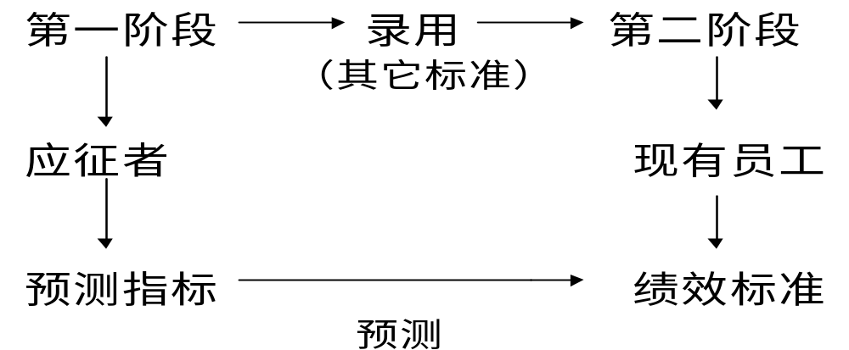
预测效度测定

Slide 61
预测指标和绩效标准的关系
    有了预测指标和绩效标准的分数后，接下来就是测定两者之间的关系。主要包括关系的强度。
    下图表示三种不同的强度关系，每个图中的星号表示每一个预测指标和评估标准的分数。甲图表示不存在关系；乙图表示虽有关系，但不密切；丙图表示关系密切、显著。只要关系越密切，预测的信度和效度就越高。
。

Slide 62
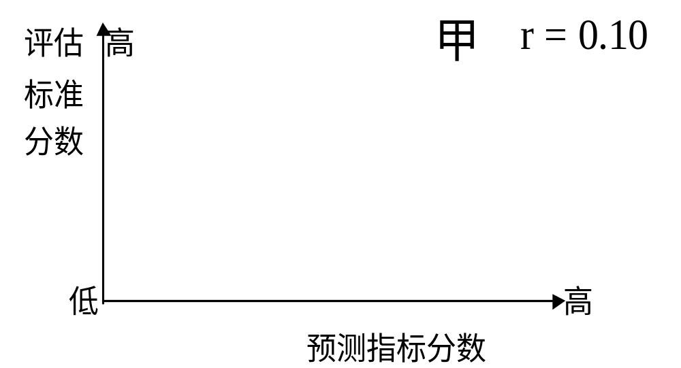
关系的强度（1）

Slide 63
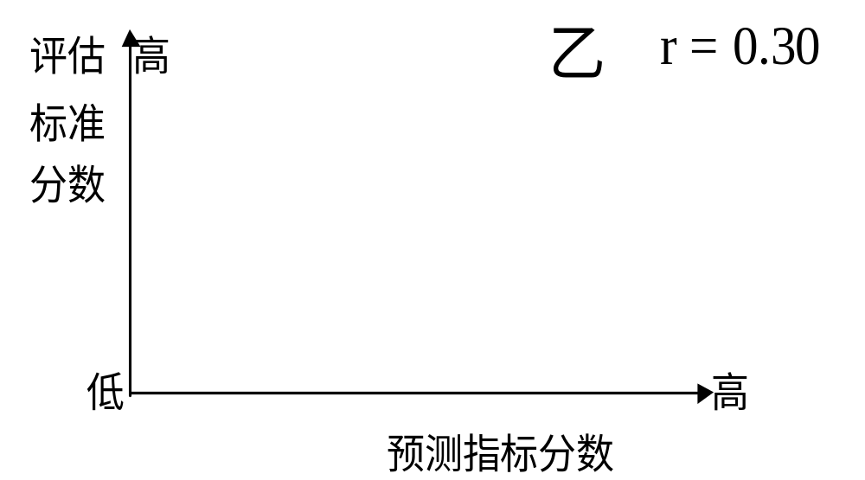
关系的强度（2）

Slide 64

关系的强度（3）

Slide 65
预测指标的有效性
一个预测指标的有效性，是指采用这个指标所能提高员工效率的程度。例如，如果一项工作中有60%是有效率的、合格的，目前采用这项预测指标，其有效性就在于使当前合格员工的比率超过原先的60%，增加越多，则表示这项指标越有效。此外企业需要考虑的是使用该项指标所增加的成本，即必须衡量效益和成本。有三项主要因素影响成本/效益的比率，分别是：效度系数、甄选比率（Selection Ratio）和基本比率( Base Rate)。

Slide 66
1效度系数
效度系数是预测指标和评估标准的相关系数。效度越高，预测指标的预测结果越准确，所选的员工在工作中越能有良好的表现。
2甄选比率
甄选比率是雇佣人数和应征人数的比值。该数字可从0到1。
当比值为0时, 表示所有应征者都未录取；当比值为1时，表示应征者都被录取。如果预测指标是有效的，甄选比率越低，该指标也就越能发挥甄选预测的作用。
3基本比率
基本比率是目前有效率员工在全体员工中所占的比率，其比值也是从0到1。如果企业在培训上较成功，90%的员工都是有效率的，在这种情况下，预测指标就很难提高原有的比率。反之，如果基本比率偏低，则表示企业在甄选上尚有余地加以改进，通过有效的预测指标和较低的甄选比率就可选出良好的员工，在工作上有满意的绩效。

Slide 67
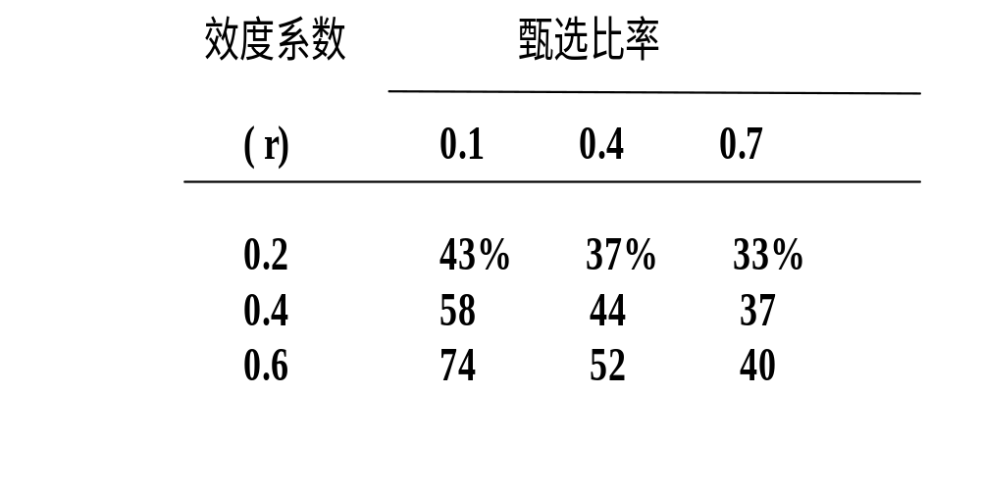
甲 基本比率= 30%

Slide 68
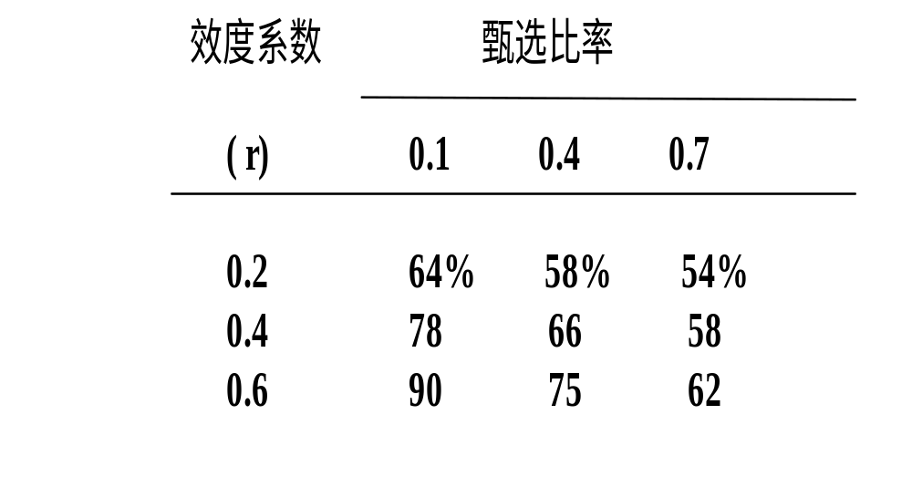
乙 基本比率= 50%

Slide 69
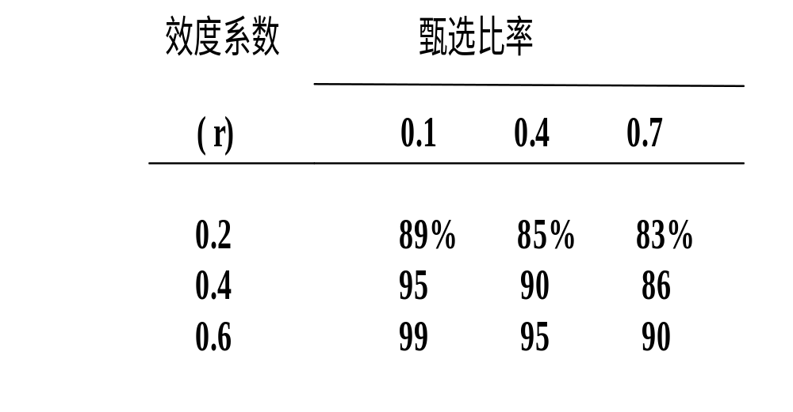
丙 基本比率= 80%

Slide 70
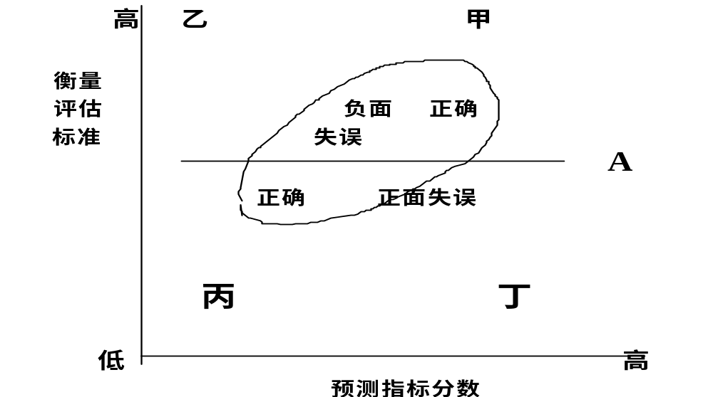
甄选错误

Slide 71
录取标准与成本极小化
    从招聘、甄选到安置新进员工都有成本的问题，这些成本的发生由于录取标准的不同而有高低。一般来讲，当提高录取标准时，招聘、甄选和消极甄选错误的成本也相对提高，但培训成本和积极甄选错误的损失相对降低。所以确定一个录取标准应以实际成本和潜在成本的总值最小为目标。

Slide 72
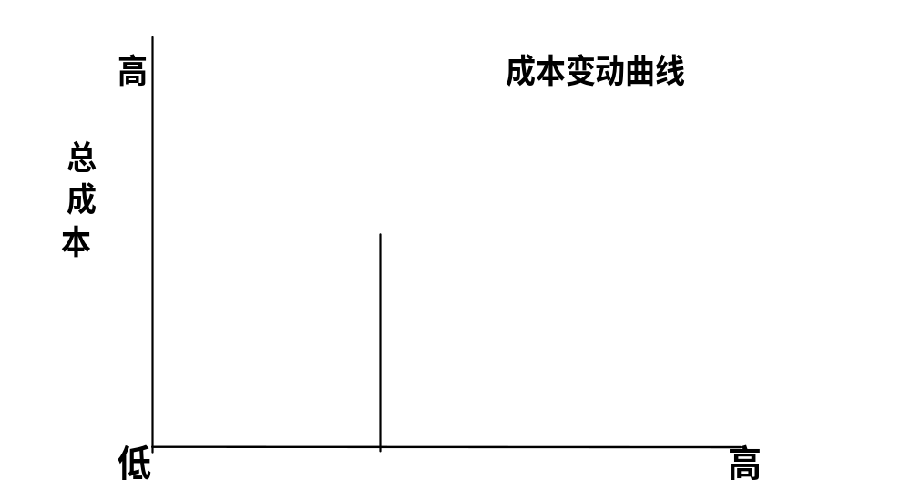
录取标准与总成本的关系

Slide 73
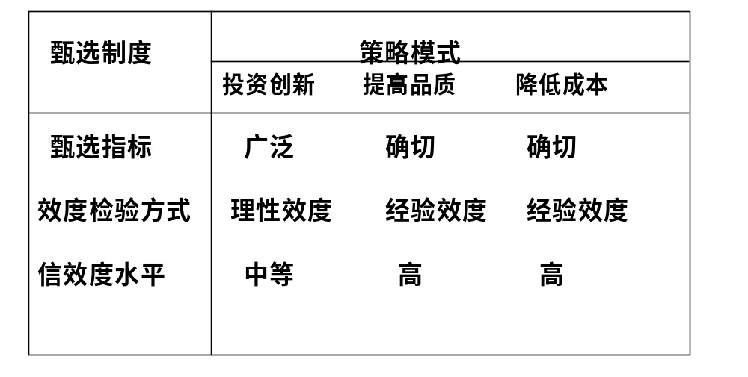
人才甄选的策略模式

Slide 74
招聘的整体性失误
1、经验陷阱
2、教育程度陷阱
3、聘请“同类”陷阱
4、内部人员介绍陷阱

Slide 75
面谈人员易犯的通病
1、不了解应聘人员未来在组织的工作。
2、聘用人员在组织急需人才时的压力。
3、光环效应和对比效应
4、形体语言的影响
5、重视负面资料，过早下判断

Slide 76
由谁来招聘？
例：在年度招聘会上，A公司派出了以人力资源部门经理为首的招聘队伍； B公司带头的是一个业务部门的主管。
为防止“武大郎开店”和“任人唯亲”，到底由谁来组织招聘最合适？

Slide 77
在招聘中需要运用以下原则：
1、利用文凭等方面的门槛限制招聘者任人唯亲的自由度。
2、坚持中立性原则，使招聘者与被招聘者无利害关系。
3、岗位终身制和整体裁员制可以用来鼓励招到最好的人才。
4、招聘的竞争性和透明度对于政府部门的招聘大有好处。

Slide 78
第七讲： 绩效评估
绩效评估是HRM的核心环节，为HRM提供员工晋升、培训、员工专长、工资报酬的基本根据，并具有改善员工工作绩效、态度和能力的作用。

Slide 79
绩效评估的主要内容和程序
测量
测量准则
测量方法
评价
评价标准
评价的
资料来源
反馈
反馈的
形式和
方法
信息
过去的表现
与
现实的差距
需改善的
地方

Slide 80
绩效评估的测量内容
测量内容是绩效评估的基础性内容，直接影响到员工对工 作的看法，代表企业对员工工作的期望。
    例如：企业测量的重点若在员工对顾客的服务行为（如微笑、热情招呼、态度等），则表示企业十分重视员工对顾客的服务水平；若企业测量内容重视员工之间的交往，则表示企业重视团队精神。因此，测量的内容将影响员工的工作特性、工作行为和工作结果。

Slide 81
    企业测量的准则
1、技术性准则
    指员工有效地完成某个工作时所应具有的态度、行为和结果。例如，一个汽车装配工人，每日是否准时出勤，对整个生产线有直接影响，因此缺勤次数和准时出勤就成为测量内容之一。技术性准则依赖工作分析，所以因工作而异。
    2、策略性准则
每个企业均有其独特的竞争策略与企业文化，因此绩效评估应测量和评价与该方面有关的行为和特点；策略性准则的重点是整个企业，而不是个别的工作。
3、法律性准则
    由于每个国家有关HRM的法规都有所不同（例如歧视问题），所以测量的内容应考虑这方面的因素，以免企业受到法律诉讼。

Slide 82
绩效评估的测量方法
    1、相对标准法
2、绝对标准法
3、确定目标法
4、直接指标法
5、全面评价法

Slide 83
1、相对标准法
（1）直接排列：按次序将员工的整体工作表现排成一、二、三等。 （2）间隔排列：先选择最好的员工排在榜首，然后选择工作表现最差的员工排在榜尾，在选择剩下员工中表现最好的员工排在榜首之下，再挑选剩下员工中的最劣者排在榜尾之上，如此类推。
（3）配对比较：将每位员工与所有其他员工逐一比较，如果某员工优于其他员工的次数最多，他就是最佳的员工。如此类推，根据优于其他员工的次数去决定某员工的排列次序。
（4）强制分配法：根据测量的内容将员工排列，然后按照预定的百分率将员工分成等级。例如，工作优异者占10%，工作一般者占40%等。

Slide 84
2、绝对标准法
    绝对标准法是首先制定一个标准，然后再比较员工是否达到这个标准。与相对标准法不同的是，它不受其他接受评价的员工表现的影响。

Slide 85
绝对标准法1: 特征评价表
假设虽然工作不同，但在所有工作表现优异者中都存在一些共同的特征，例如勤奋、聪明、反应敏捷等。因此特征评价表根据这些特征组成。特征评价表一般不会因工作而异，是企业采用的统一评价表，应用于所有的员工。但评价的标准是根据主观的决定，将员工的各种特征评为优、良、中、较差、差等。

Slide 86
绝对标准法2: 行为定向评价表
    在工作分析的基础上，测量的内容因工作类别不同而不同，测量的对象不是主观的特征（例如聪明等），而是客观的、可观察的行为。行为定向评价表由两部分组成：第一部分列明所有与工作有关的行为类别；第二部分是在每一行为类别下，列出一些可观察的行为（或重要事件），以便评价者能客观地在每个行为类别中，选择一项最能形容某员工行为状态的描述。

Slide 87
3、确定目标法
确定目标法包括目标管理法与工作标准法两种。它们都是针对工作结果，而不是针对工作行为。

Slide 88
确定目标法A: 目标管理法
    目标管理法适合对管理阶层的评价。可分为三个阶段：
A 领导与下级一起指定下一年的具体目标；
B 制定完成目标所需时间、资源与最低标准；
C 在预定的时间过后，领导和下级共同比较实际工作结果和当初预期的工作目标，探讨为何达不到目标或超过目标的原因，然后再制定新一年的目标。

Slide 89
确定目标法 B: 工作标准法
    工作标准法适合操作性员工。是企业根据时间和动作分析结果或以往经验的积累，制定标准和目标（如所需时间），以便指引员工按指标完成工作。工作标准法适合简单或重复性高的工作。工作标准的制定主要以企业的经验和研究为根据，员工一般没有参与的机会。

Slide 90
4、直接指标法
直接指标法的评价标准是以诸如生产效率、出勤率、顾客投诉率、次品率、销售量等为根据，判断员工在一定时期的工作表现。强调的是有关工作结果的标准，而不是工作过程的标准（如所需时间）。

Slide 91
5、全面评价法
评价者不仅局限于上级、而且推广到同事、下级或顾客。由于这几类人对员工的工作态度、行为和结果有不同的认识与觉察，所以根据他们较全面的参与，通常可对员工工作作出更全面和公平的评价。特别是上下级建立互相评价的关系，双方能够相互沟通，而不是一方主动，另一方被动。

Slide 92
企业选择绩效评估制度的根据
    绩效评估的用途： 确定评估制度的重点是员工的评价性（Evaluative）资料,还是发展性（Developmental）资料。不同的测量和评价方法用在两方面的用途各有优劣（如直接排列法对评价性资料很有用，但其发展性功能则很弱）。
    经济考虑： 每种方法在设计与实施时所涉及的成本不同（如直接排列法或直接指标法的成本较低）。
    误差考虑：每种方法在使用时产生的误差不同（下面讨论评价制度常见的误差）。
    人际关系考虑：每种方法对评价者与被评价者的关系有不同影响。例如行为定向评价表有利于降低企业与员工的冲突和不信任感。

Slide 93
绩效评估的信息反馈
如果绩效评估的目的包括改善员工的工作特征、行为和结果，评估的结果就必须让员工知道。一些企业对员工评估，却不让员工知道结果，仅将评估结果作为对员工奖惩或晋升的依据。这种作法不能发挥绩效评估的功能性和支援性作用，对员工来讲，也是不公平、不合理的。
在实际中，评价者不知道如何将评价的结果有效地让员工知道，因为员工在反馈过程中很容易产生自我防卫或反抗情绪，以至不但达不到预期的目标，反而影响两者的关系。这于绩效评估本身的困难有关。以下介绍四种常用的反馈方法，以及可能的效果。

Slide 94
1告诉与销售法（Tell and Sell Method）
让员工知道评估的结果，并希望员工接受评价者对他们的检查与分析，从而根据领导所定的计划加以改进。整个反馈过程由评价者控制。（假设所做的评估是公平和正确的）但由于员工没有参与讨论和澄清的机会，反馈过程容易导致以下后果：
    1、引起员工的自我防卫；
    2、导致沟通渠道不畅，难以形成真诚的沟通；
    3、影响评估者与员工的关系；
    4、员工可能缺乏改进工作的主动性。

Slide 95
2告诉与聆听法（Tell and listen Method）
    即采取双向沟通的方式，先由评估者介绍对员工的评价结果，然后让员工有机会对所做的评价作出反应（同意与否或其它感受等）。这种方法要求评价者首先必须善于聆听，能够了解员工的感受，并善于总结和分析。

Slide 96
3解决问题法（problem Solving Method）
4混合法（Mixed Method）
    3解决问题法： 即通过员工的参与讨论，让员工发掘自己的问题，从而与评价者一起寻求改善的方案。（假设员工有自我认识能力和自我改进的动机）
    4混合法 ：例如开始时使用“告诉与销售法”，然后转成“解决问题法”，双方共同发掘解决的方法。（此法一般需要特别的技巧与培训）

Slide 97
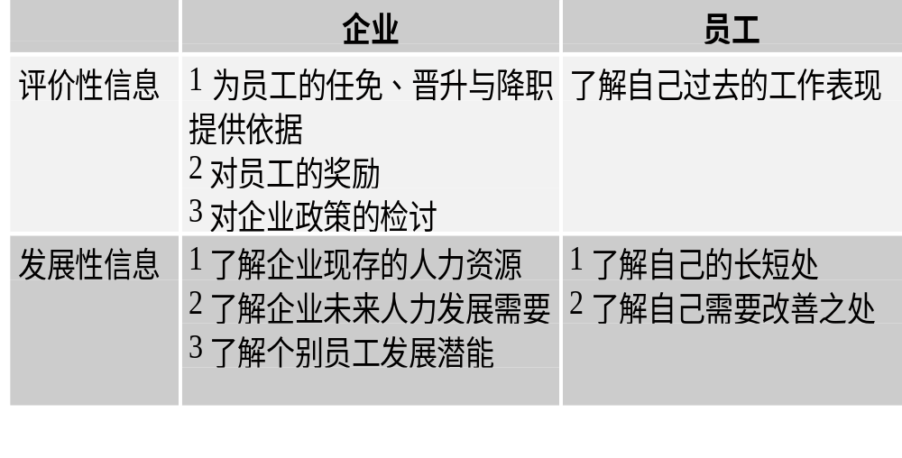
绩效评估信息的种类

Slide 98
绩效评估的内在矛盾
企业
员工
1、收集真实资料
以做出任免、晋升
和奖励的决定
2、审判者角色
1、收集有利的资料
去争取奖励和晋升
2、保持自己的形象
评价性
发展性
1、帮助员工发掘
个人潜质和才能
2、帮助者角色
收集真实资料
以了解个人长短处
并加以改善
主要矛盾
次要矛盾

Slide 99
第八讲 企业薪酬制度
1企业角度：薪酬是生产成本的重要组成部分，制造业的薪酬可达到生产成本的40%，服务业的薪酬达到70%。此外薪酬是企业影响员工工作态度和行为的重要途径；薪酬与缺勤率和离职率有密切关系。因此，薪酬从财务和HRM的角度来看，均是企业的一项重要决策。
2员工角度：薪酬具有双重意义：首先，它是对员工所付出的时间和劳动力的一种报酬，反映一种互利的交换关系，使员工能应付生活上的需要。其次，薪酬具有象征性意义，代表员工在企业受重视的程度，（员工通常从薪酬的多少判断其在企业的重要性和价值）即薪酬影响员工的自我感觉。所以，公平原则是薪酬制度中最重要的概念。

Slide 100
薪酬的形式和范围
薪酬
间接
直接
员工保障计划
有薪假期
员工服务和优惠
基本工资
绩效增薪
生活指数津贴
奖金

Slide 101
报 酬 、 奖 励 系统
报 酬 、 奖励
报 酬
奖 励
短 期
长 期
表 彰
升 降 职
固 定
浮 动
长期
报酬
行政专 业薪金级别设 制
年 终 薪 金 调 整
不 同 地 区 薪 金 级 别
落 实 到 部门
住 房
公 司 股 票
养老金
落 实 到 个人

Slide 102
薪酬的公平原则
1对外公平（External Equity）：指企业的工资水平是否与同类型企业的工资水平相称。
2对内公平（Internal Equity）：指企业内各种不同工作类型之间的工资结构是否合理。
3员工间的公平（Employee Equity）: 指企业内从事同一工作的员工之间的工资是否公平。

Slide 103
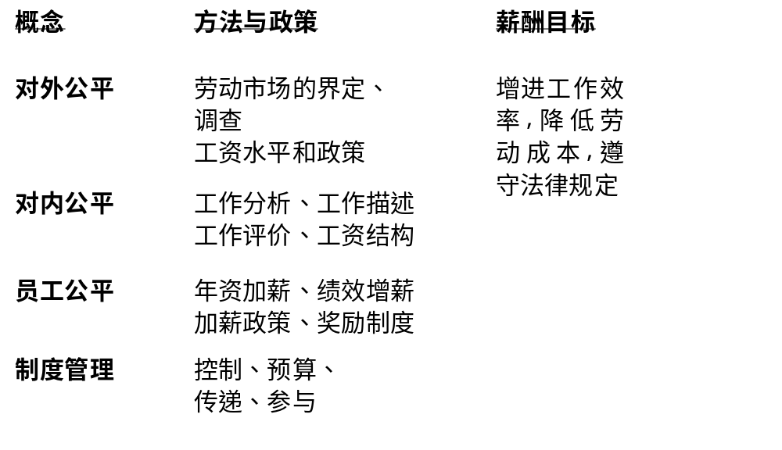
薪酬制度的模式

Slide 104
薪金水平线的确定
    企业在劳动力市场上无论采取何种薪金水平的方案，都必须根据市场调查的数据和分析。由于在不同产业和不同职位中，劳动市场的范围也不相同。因此在进行调查之前，企业首先要定义劳动市场的范围。一般来讲，企业不可能得到所有工作类型的市场资料，所以企业必须注意的是：企业的竞争者是否包括在调查样本中？标准工作的内容是否与企业的同类工作相同？

Slide 105
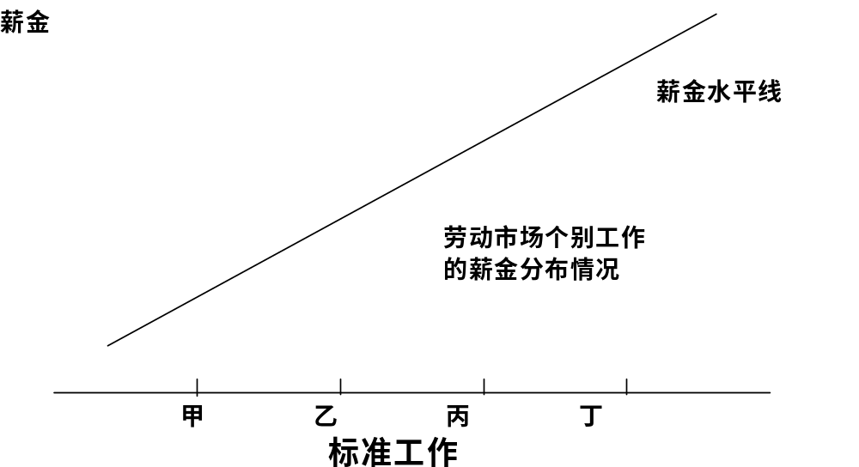
薪金水平线的确定

Slide 106
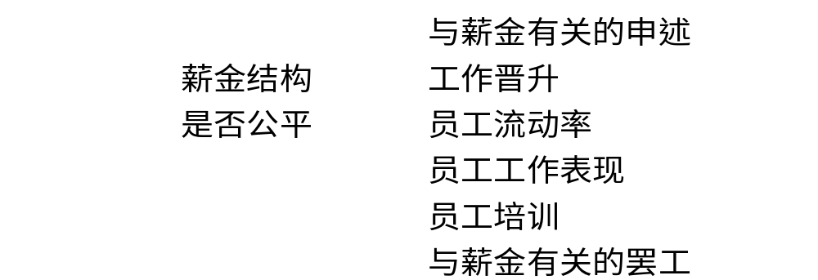
薪金结构对员工的影响

Slide 107
薪金结构的形式
薪金结构可分为平坦型（Flat Structure）和高峭型(Steep Structure)两大类。
平坦型的薪金结构的特点是：薪金层级少和薪金差异小。比较适合以平等为主的企业文化，但这种结构对于员工晋升的激励或接受培训以获得晋升的激励较低。
高峭型的薪金结构的特点是：微细地划分员工的薪金等级，员工的薪金调整次数频繁密集，高层员工与低层员工的薪酬差距较大。该种结构的优点是提供员工在晋升和培训方面较多的激励，降低离职率。

Slide 108
薪金结构举例
管理员工
技术员工
生产员工
文职员工
总经理
部门经理
领班
总工程师
高级工程师
工程师
技术人员
高级装配员
装配员
见习装配员
行政助理
秘书
文书/打字员
信差

Slide 109
如何决定不同工作类型的平均薪酬和同一工作类型中不同等级的薪酬是企业薪酬制度中的一个重点问题。例如部门经理与领班的差距应多大？部门经理与高级工程师的薪酬相比又如何？企业一般利用以人为本的薪金制（Person-Based Pay System）或以工作为本的薪金制（Job-Based Pay System）来解决上述问题。

Slide 110
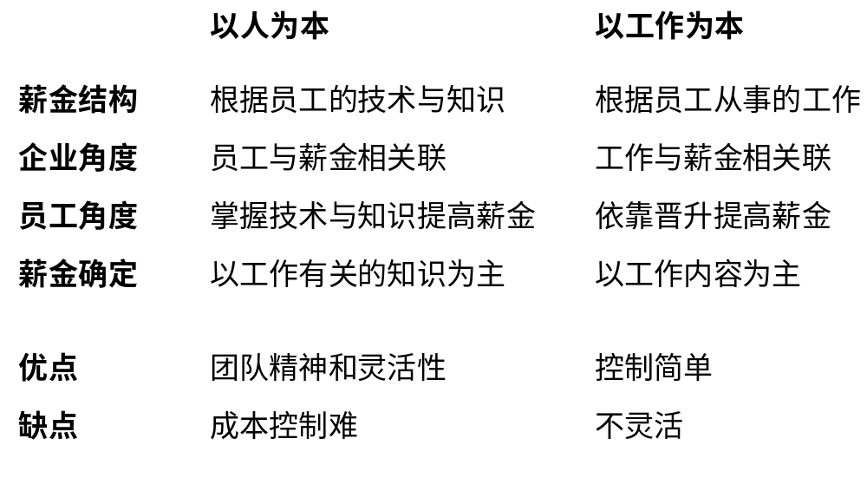
以人为本和以工作为本的薪金制

Slide 111
工作评价中的“因素比较法”与“点数法”
    因数比较法计算工作价值的步骤：
a 确定值得报酬的因素作为评价标准（如智力需求、体力需求等）。
b 选择一些标准工作（如文书、建筑工人、工程师）。
c 将标准工作按次序排列于值得报酬的因素下，如哪件工作更多的需要智力？哪件工作需要智力较少？如此类推。
d 将标准工作的薪金分配在每个值得报酬的因素中。例如在文书的小时薪中，3元是对智力需求的支付，1元是对体力需求的支付，1元是对经验/技能需求的支付，1元是对监管需求的支付。
e 建立薪金结构表（如下表）。
f 最后将非标准工作添入表中（如人事主管）。

Slide 112
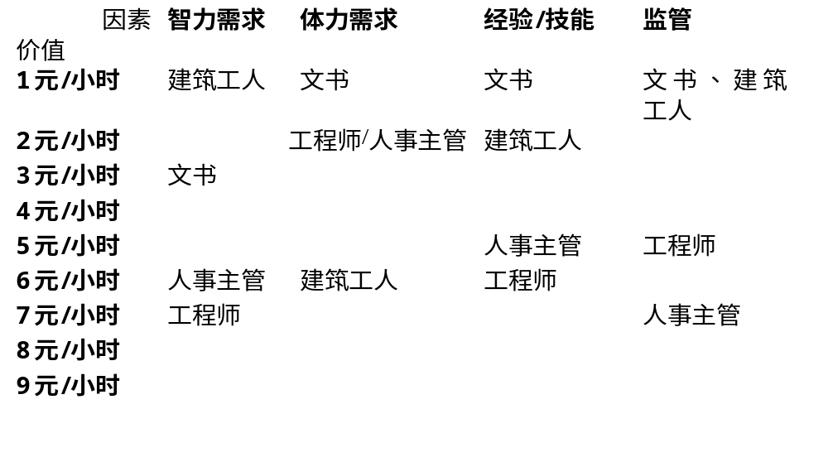
因数比较法

Slide 113
点数法
点数法考虑的三个方面：
A 值得报酬的因素
B 每个值得报酬因素的重要程度（例如：“1”表示不重要，“5”表示非常重要）
C 值得报酬因素之间的相对价值（如智力比体力有更高的价值）

Slide 114
    点数法的特点：
    与因素比较法不同，点数法是以每个工作独立计算而不互相比较。
    以上表为例，点数法以下列方法评价人事主管的工作：
    a 确定值得报酬因素
    b 分析值得报酬因素的重要性（如人事主管的智力需求为“4”，体力需求为“1”等）
    c 根据每个值得报酬因素的权数，建立一套薪金点折算表。如智力需求因素中的“1”值50点，“2”值100点，“3”值150点等；而体力需求因素中的“1”值10点，“2”值20点，“3”值30点等。
    d 根据b和c，总和每个值得报酬因素的权数薪金点，就可得到一项工作的总薪金点。
e 根据标准工作的薪金水平，制订薪金点与薪金换算表。 所有非标准工作都可以同样程序计算该工作的价值。

Slide 115
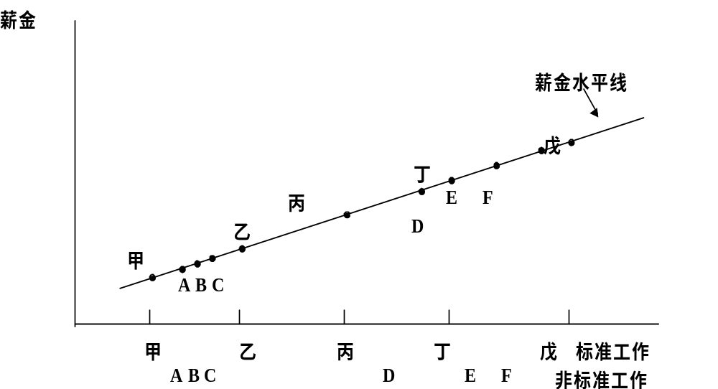
薪金水平与薪金结构的关系

Slide 116
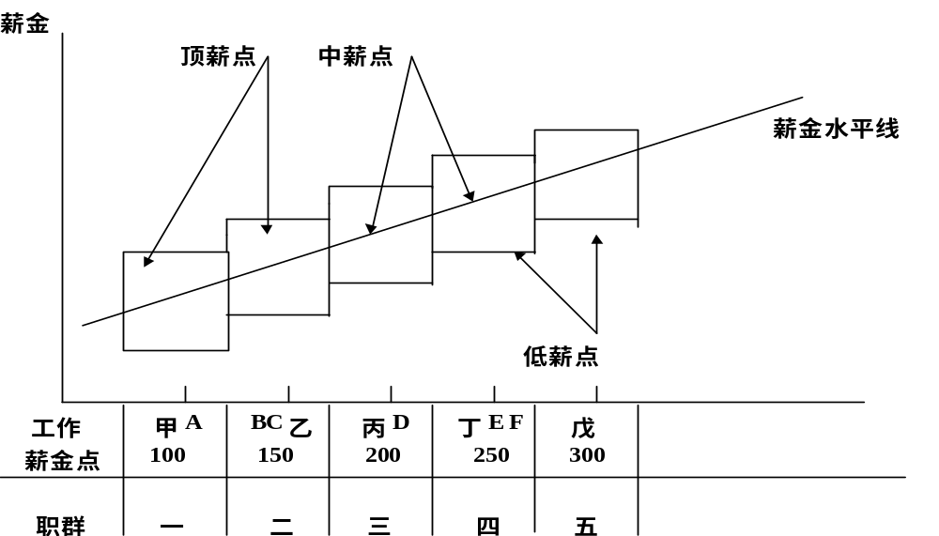
制订薪金等级

